Slide 1
Contribuimos a impulsar la investigación, desarrollo e innovación

Slide 2
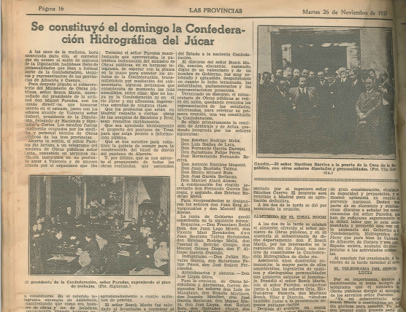
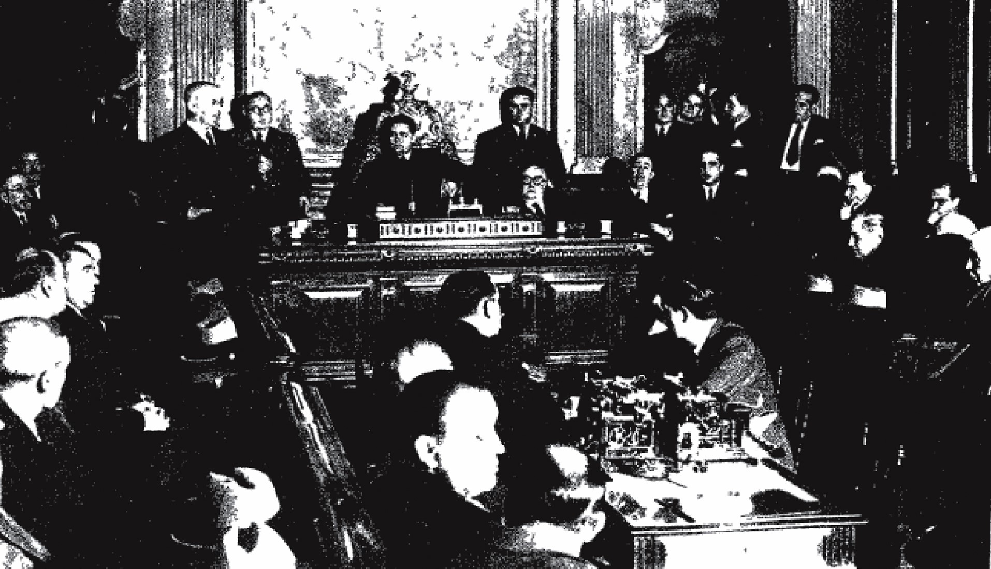
1926 Las Confederaciones Hidrográficas
Una idea innovadora en sí misma
Constitución de la asamblea de Confederación Hidrográfica del Júcar (24/11/1935)
Las Confederaciones nacen unidas a un plan de obras

Slide 3
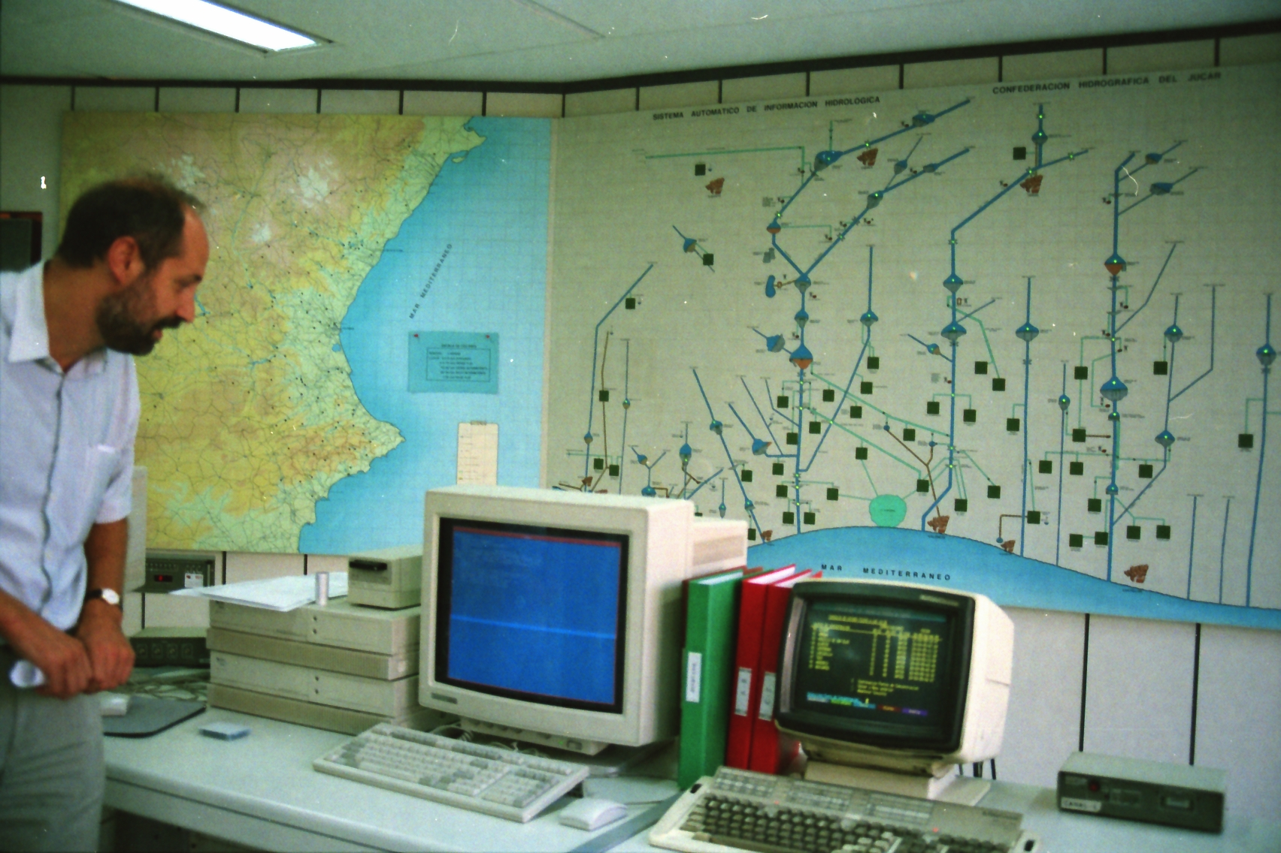
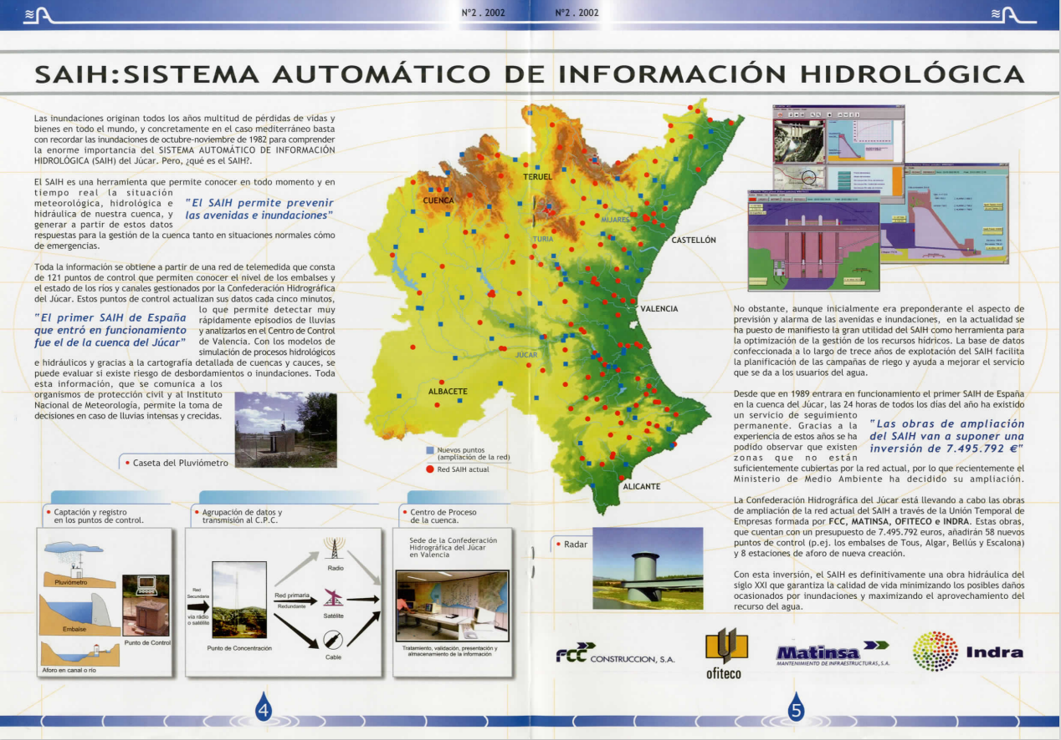
1982 La pantanada de Tous y el SAIH
El primer SAIH de España que entró en funcionamiento fue el de la cuenca del Júcar en 1989
Foto de la sala de control del SAIH (1995)
Notes:
Los daños generados por la riada de octubre del ´82 con la rotura de la presa de Tous ponen en evidencia la necesidad de revisar y diseñar nuevos programa de prevención Hidrológica.
A raíz de ahí se implanta por primera vez el SAIH en la CHJ, que cambiará de forma radical la forma de gestionar los episodios de avenidas en la Demarcación, y cuya experiencia se transferirá al resto de Confederaciones.
Desgraciadamente los sucesos vividos recientemente durante la pasada DANA de octubre del 24 nos sitúan en nuevos retos, donde los eventos meteorólogos han superado las previsiones de diseño y donde el el desarrollo urbanístico e industrial y el modelo de vida actual, supone un claro incremento de los daños.
Y ahí estamos en este momento.

Slide 4
2000 CHJ cuenca piloto para implantar la DMA
Masas de agua
Cond. referencia
Sistema de información hidrológica
15 CUENCAS PILOTO
Presiones e impactos
Análisis económicos
Registro Zonas Protegidas
Redes de medidas
Participación pública

Slide 5
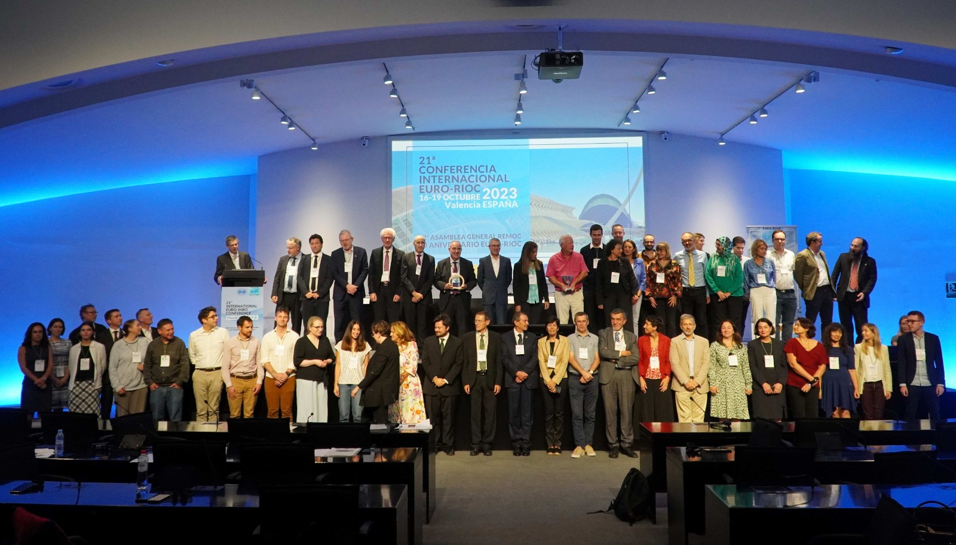

2003 Red Mediterránea de Organismos de Cuenca
Jornada de Expertos. 20/11/2003

Slide 6
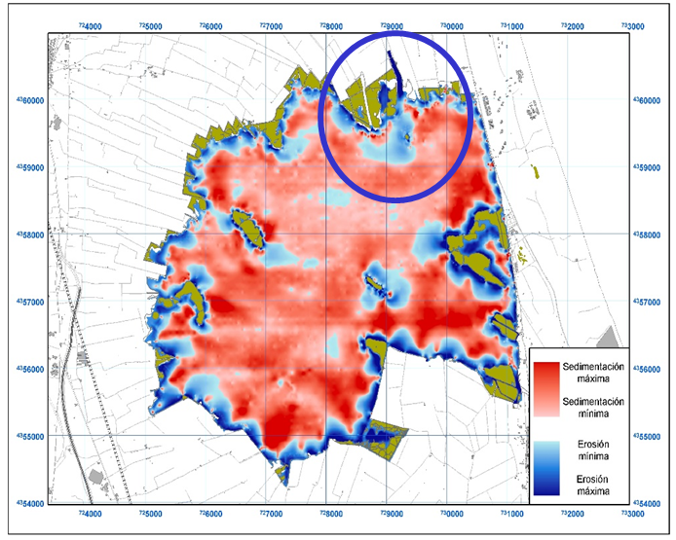
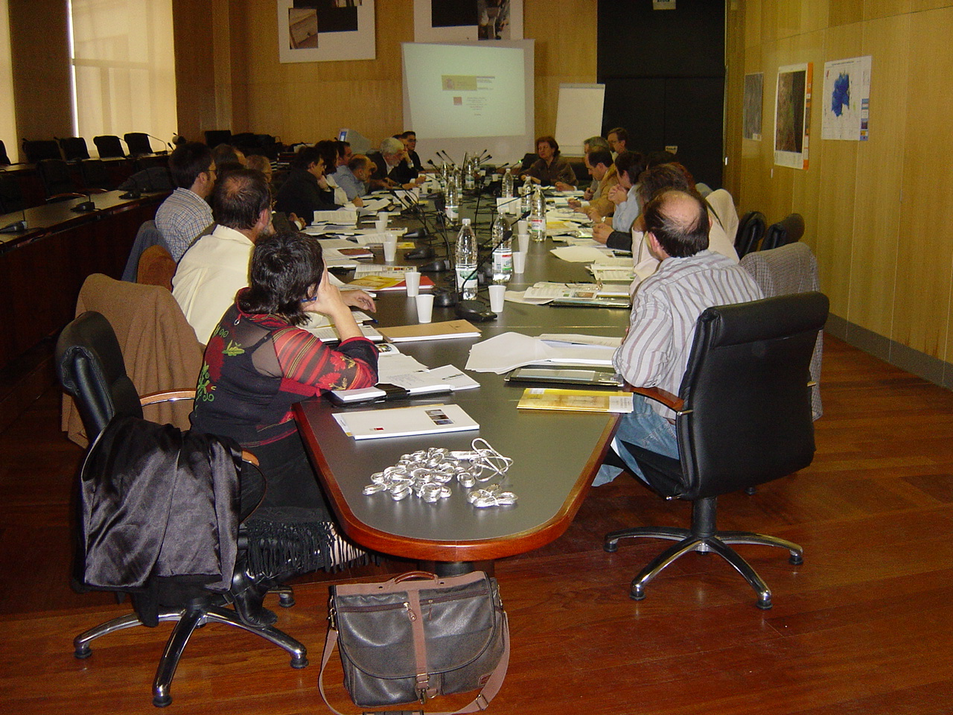
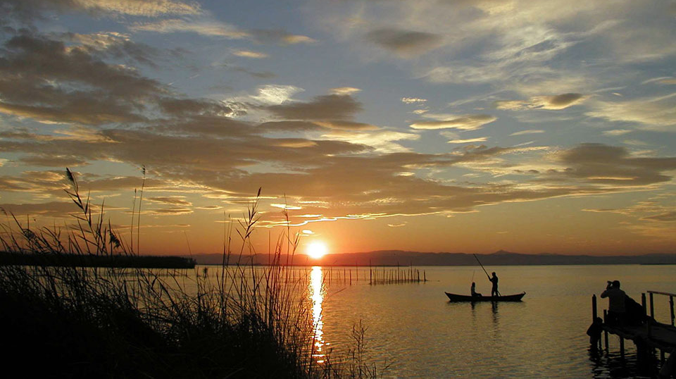
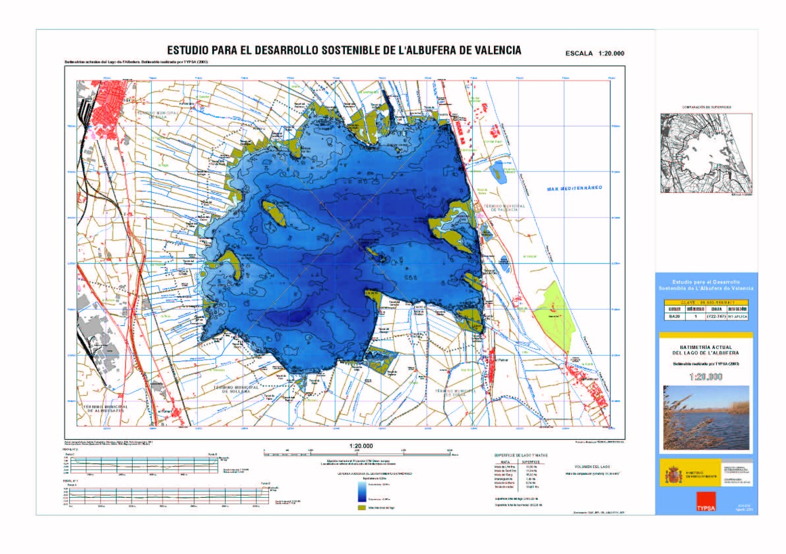
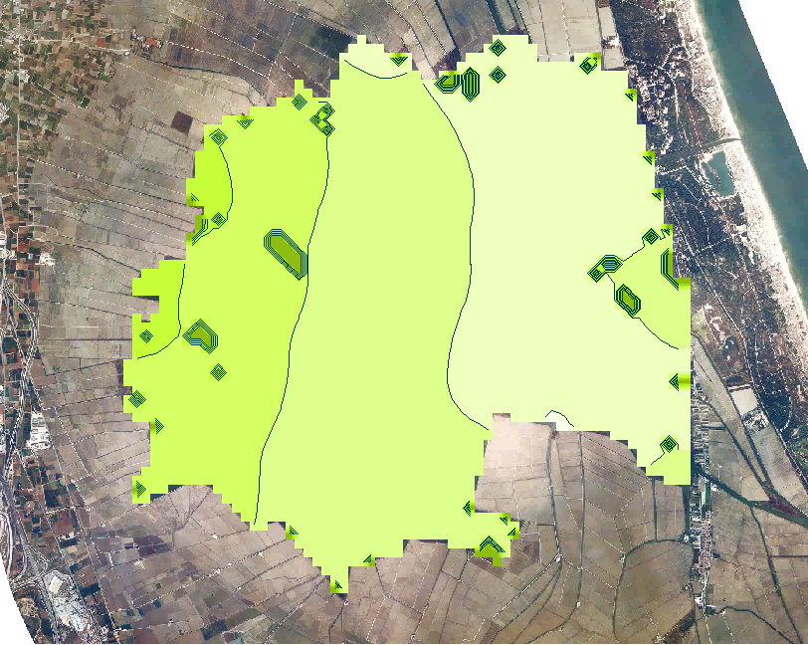
2004 Estudio para el desarrollo
Sostenible de l´Albufera de Valencia
Procesos erosión-sedimentación 1999-2003
Jornada de Expertos
Curvado y MDT de la Batimetría
Estado eutrófico del lago

Slide 7
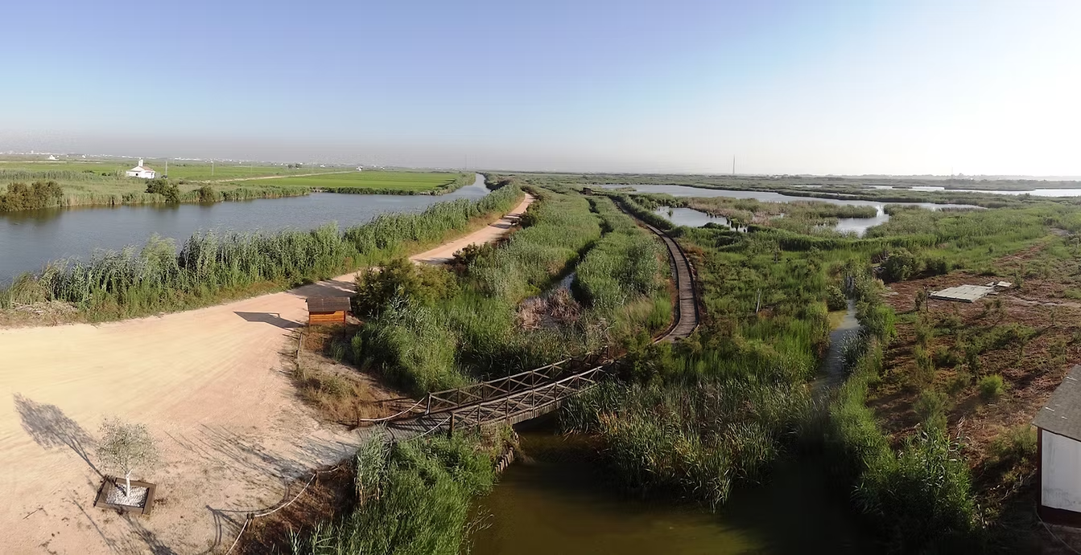
2006 Tancat de la Pipa

Slide 8
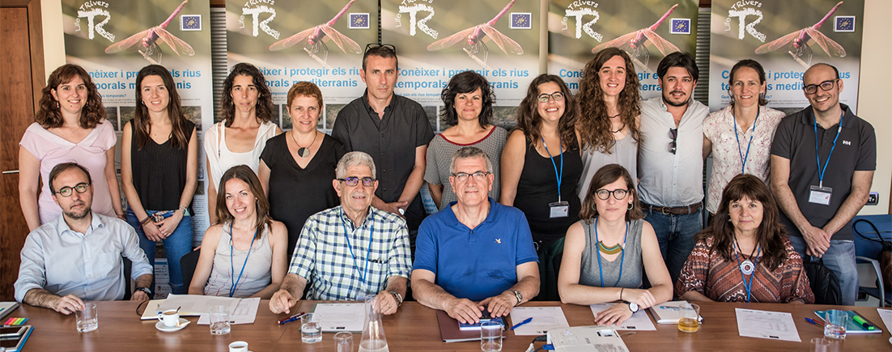
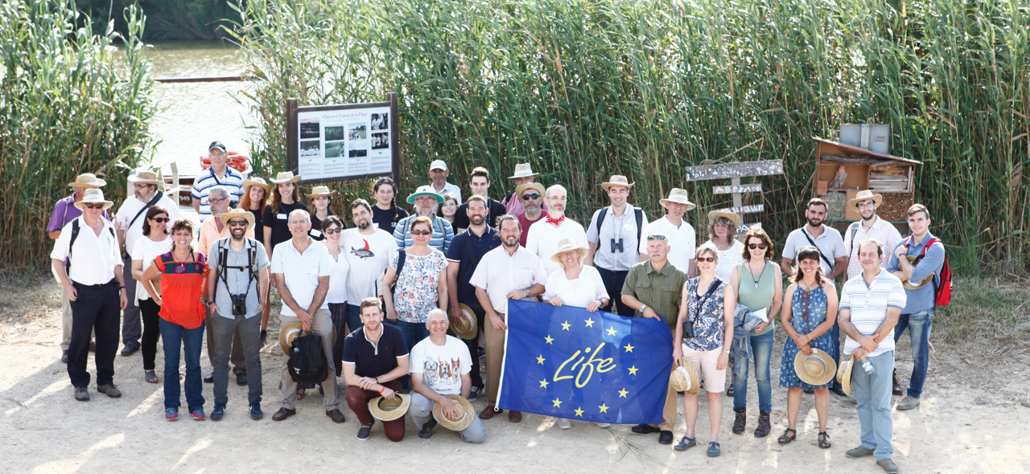
Participación en proyectos europeos
2014 LIFE TRIVERS
2015 LIFE ALBUFERA

Slide 9
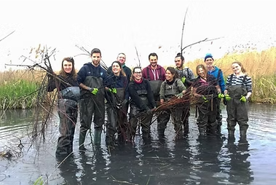


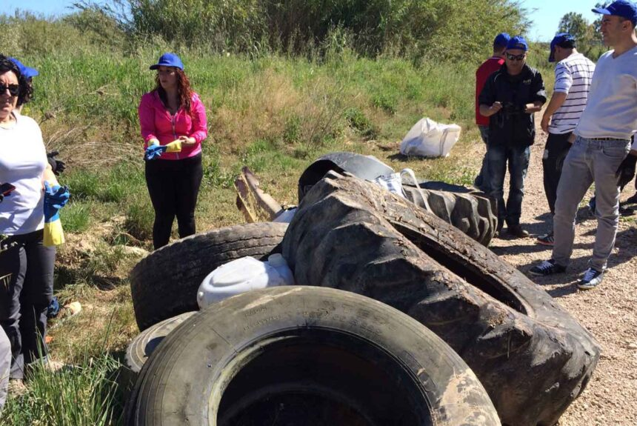
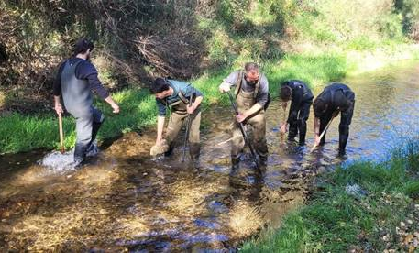
CONCIENCIACIÓN CIUDADANA
CONVENIOS DE CUSTODIA
2015
2011
2022

Slide 10
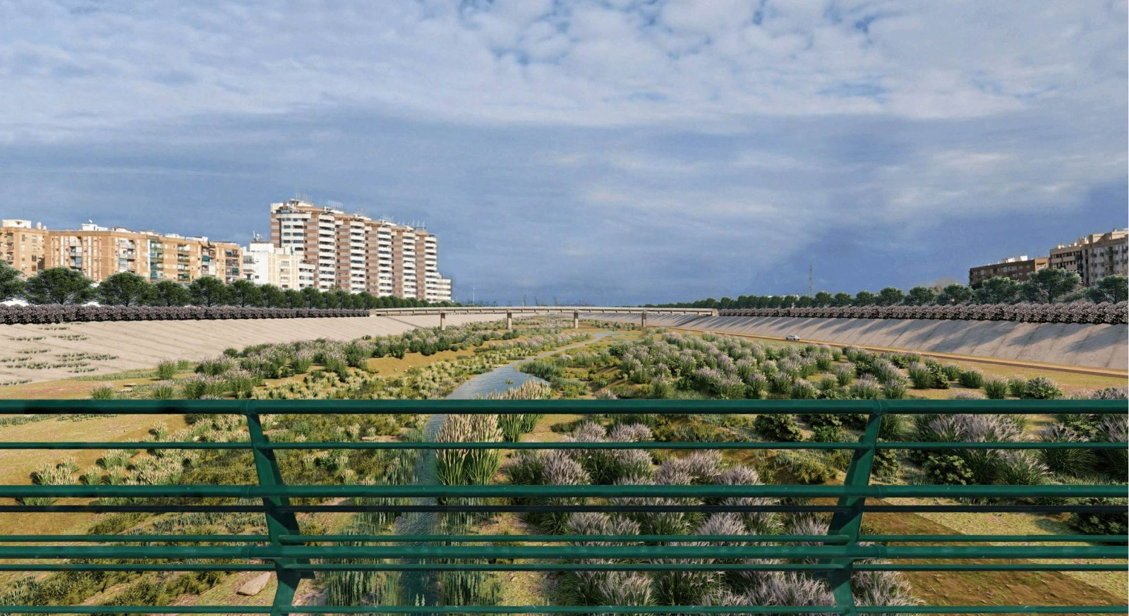
PROYECTO DE CONECTIVIDAD DEL NUEVO CAUCE DEL TURIA

Slide 11
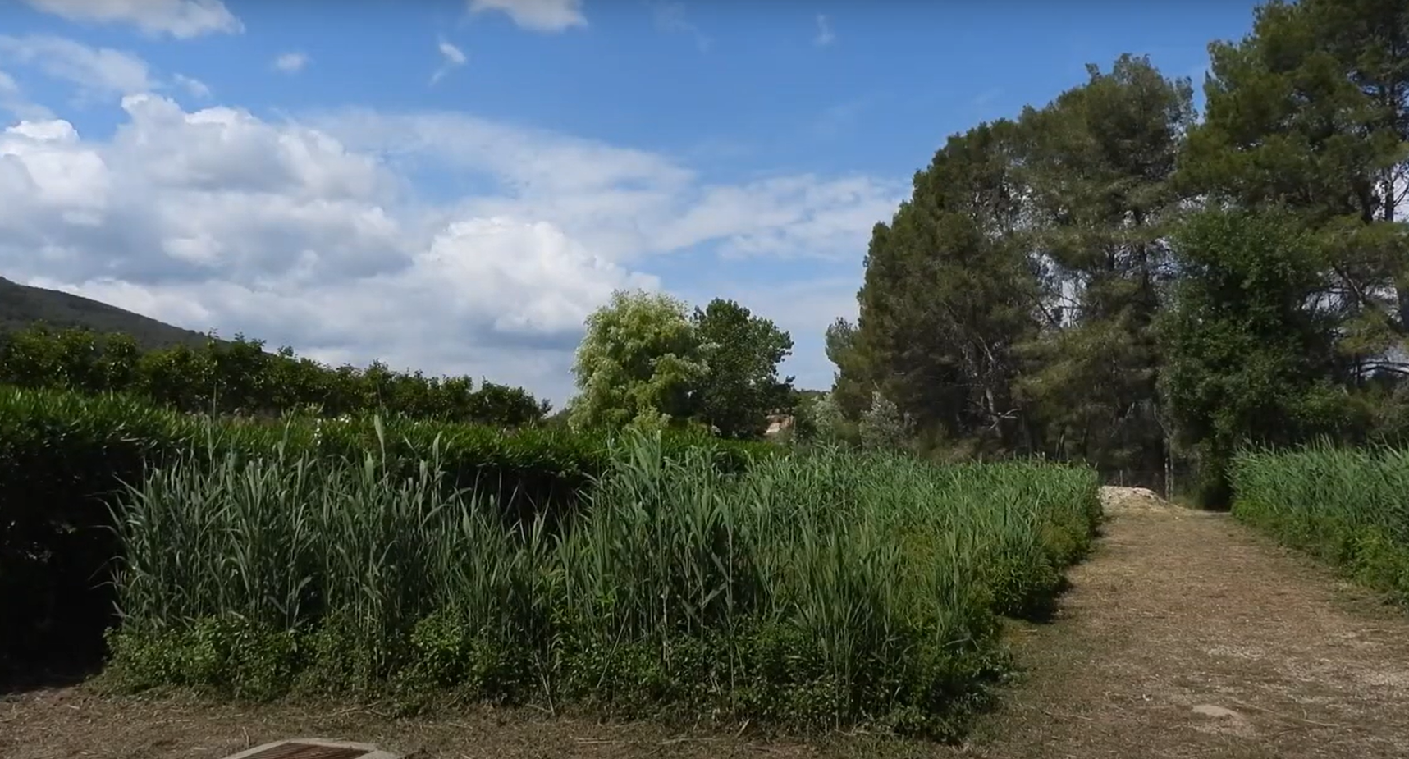
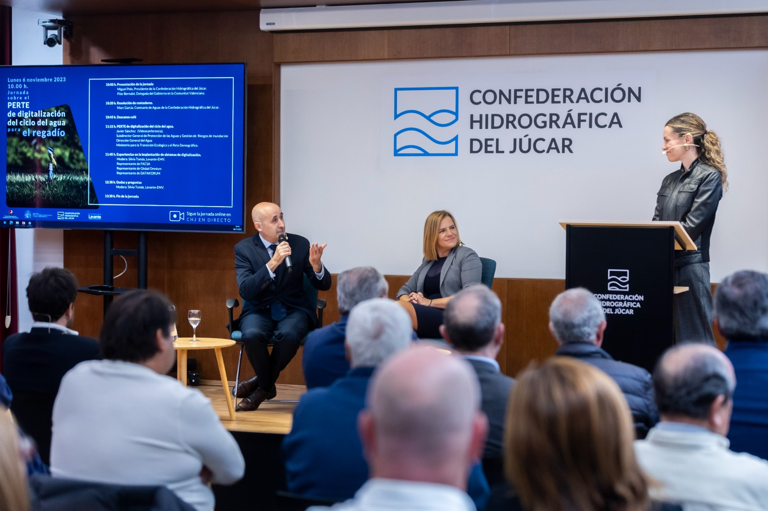
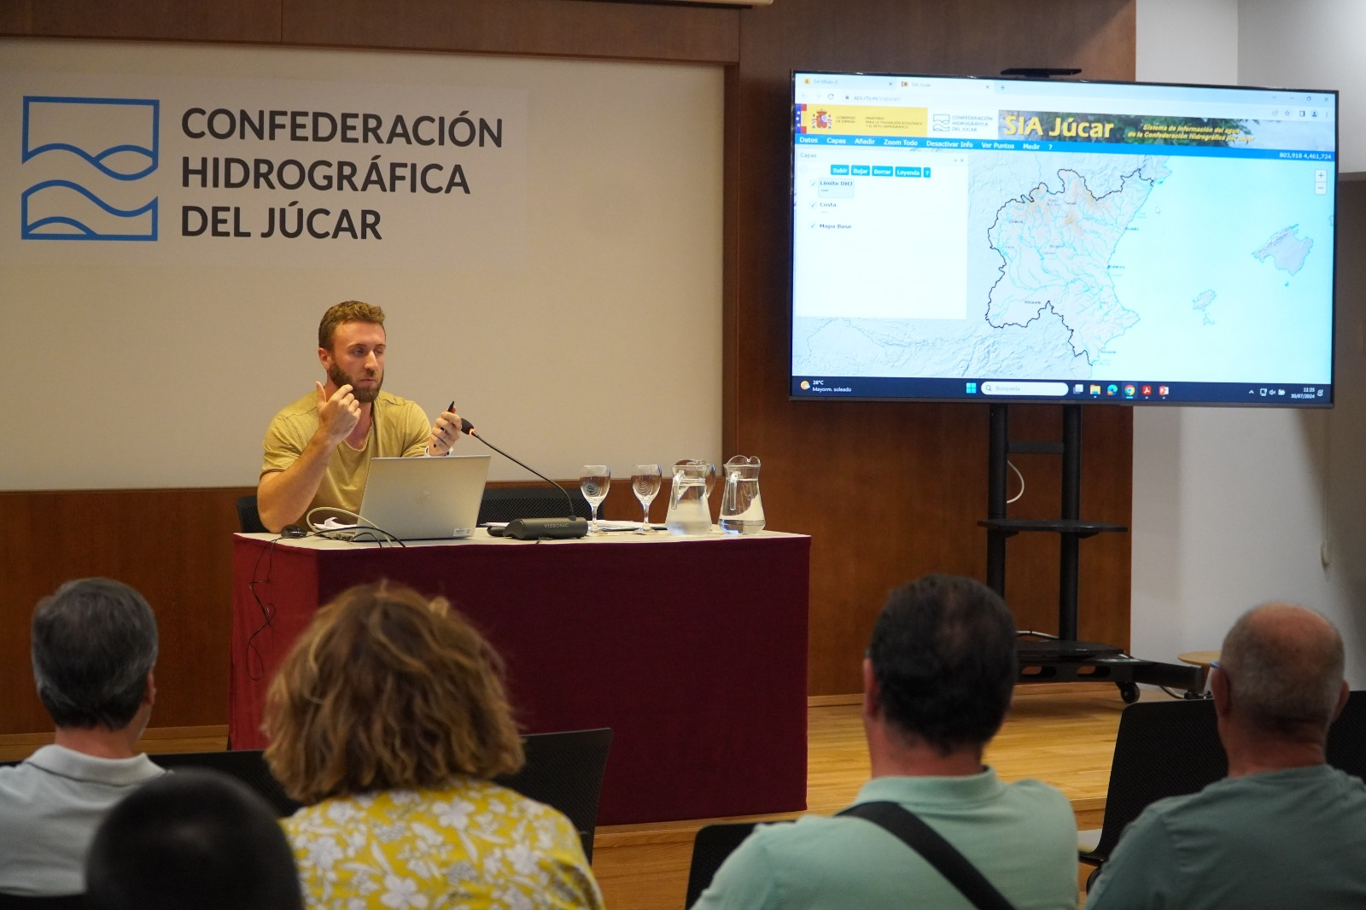
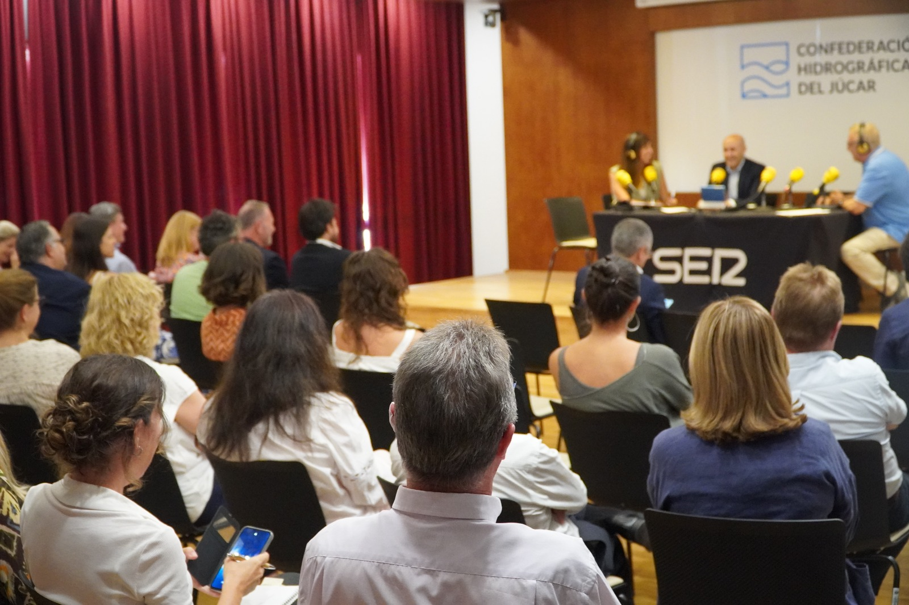
OTROS
- Auscultación de presas mediante tecnología DINSAR
- Depuración para pequeñas poblaciones con humedales subsuperficiales
- Aplicación caudales ecológicos
- Convenio con IGME para estudio aguas subterráneas
- Convenios con universidades para el desarrollo de modelos matemáticos
- Convenios con el CEAM para evaluación del impacto de CC
- Jornadas
- Comunicación

Slide 12


Conclusiones
Es imprescindible tener una actitud de apertura con la comunidad investigadora y universidades, así como con otros sectores de la sociedad relacionados con el agua.
Es sencillo implantar soluciones novedosas mediante proyectos piloto con contratos menores.
Una vez probada la eficacia y mejora de los proyectos piloto, ya se pueden implantar las soluciones a mayor escala.

Slide 13
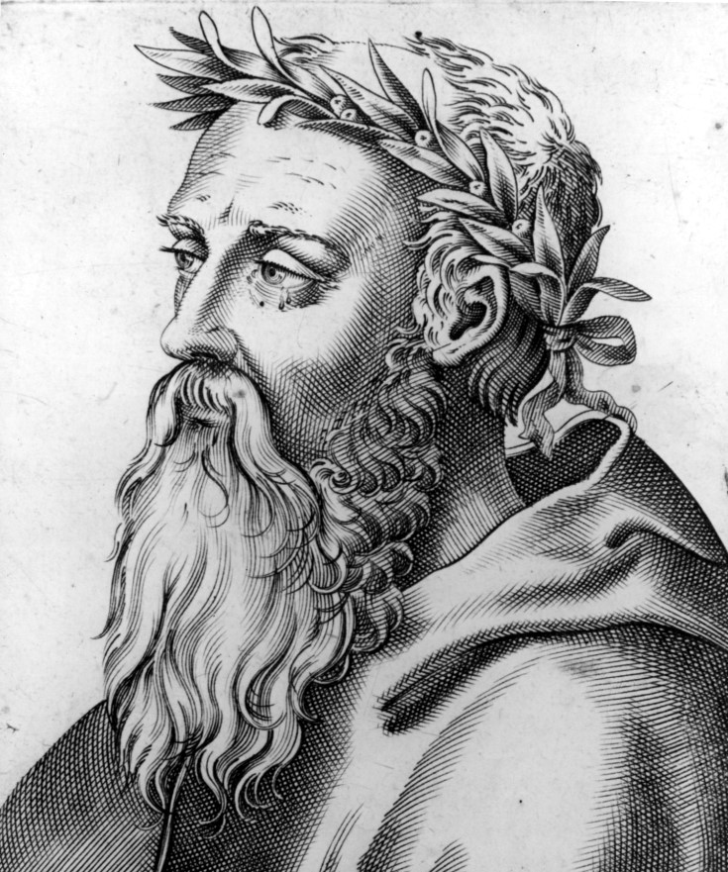
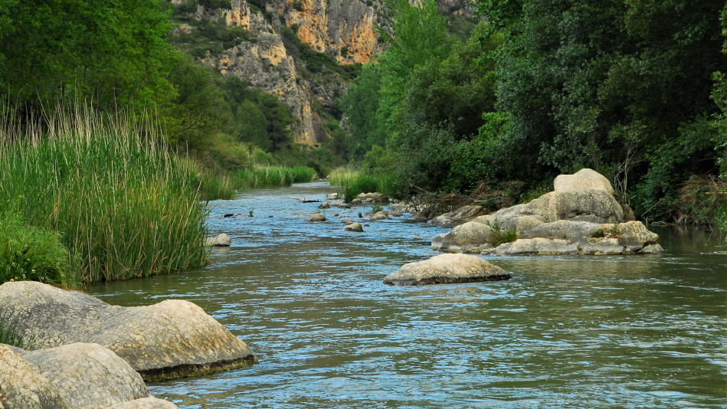


Lo único constante en la VIDA es el CAMBIO
contacto@chj.es
+34963938800
ww.chj.es
Heráclito de Éfeso
Gracias

